Slide 1




ANTÔNIO HÁRLITON MARTINS DE SOUZA
ESTIMATIVA DA PROPENSÃO À DESCONTINUIDADE DO ACOMPANHAMENTO PRÉ-NATAL A PARTIR DOS DETERMINANTES SOCIAIS DA SAÚDE:
UMA ABORDAGEM COM APRENDIZADO DE MÁQUINA E UM ÍNDICE DE VULNERABILIDADE
Orientador: Prof. Mestre Benevaldo Pereira Gonçalves
www.ifam.edu.br
Notes:
Capa — cumprimentar a banca, anunciar o título e o orientador. Tempo ~0:10.

Slide 2
Introdução e contexto
Problema e justificativa
Objetivos
Fundamentação: DSS e IV-DSS
Metodologia: dados e modelos
Solução desenvolvida
Resultados do experimento
Demonstração do aplicativo
Limitações e contribuições
Conclusão e perguntas
Notes:
Percurso da apresentação — 10 blocos. Tempo ~0:15. Indicar que a demonstração acontece após os resultados.

Slide 3
Introdução
Pré-natal como estratégia de cuidado da gestação
Prevê complicações e protege a saúde materno-infantil
Acompanhamento contínuo e periódico
O Ministério da Saúde orienta captação precoce e consultas regulares
Notes:
Objetivo: situar a banca no contexto do pré-natal. Tempo ~0:45. Falar que a continuidade do acompanhamento é decisiva para os desfechos. Transição: 'mas essa continuidade nem sempre acontece'.

Slide 4
Introdução
A descontinuidade do pré-natal associa-se a piores desfechos
Barreiras de acesso e condições sociais influenciam a adesão
Educação, renda, habitação e acesso a serviços atuam em conjunto
A interrupção nem sempre é uma escolha individual
Notes:
Objetivo: apresentar o problema. Tempo ~1:00. Enfatizar que o fenômeno tem raízes sociais, não apenas individuais. Transição: 'por isso é importante olhar para os Determinantes Sociais da Saúde'.

Slide 5
Introdução
Integrar coleta dos DSS e acompanhamento pré-natal em uma só solução
Caracterizar a vulnerabilidade social e estimar a propensão
Aplicar aprendizado de máquina sobre os DSS
Aplicativo móvel como apoio acessível à gestante
Notes:
Objetivo: justificar o trabalho. Tempo ~0:45. Destacar o diferencial: unir questionário DSS + estimativa + acompanhamento no mesmo app. Transição: 'isso define a pergunta e o objetivo'.

Slide 6
Introdução
Questão de pesquisa
Em que medida uma abordagem experimental de aprendizado de máquina, baseada nos DSS e avaliada com dados sintéticos, estima a propensão à descontinuidade do pré-natal?
Objetivo geral
Desenvolver aplicativo móvel, construir o IV-DSS e um modelo que estime essa propensão
Notes:
Objetivo: fixar pergunta e objetivo. Tempo ~0:50. Ler a pergunta com clareza (é o fio condutor). Ressaltar o caráter experimental e sintético. Transição: 'para isso, partimos de um referencial'.

Slide 7

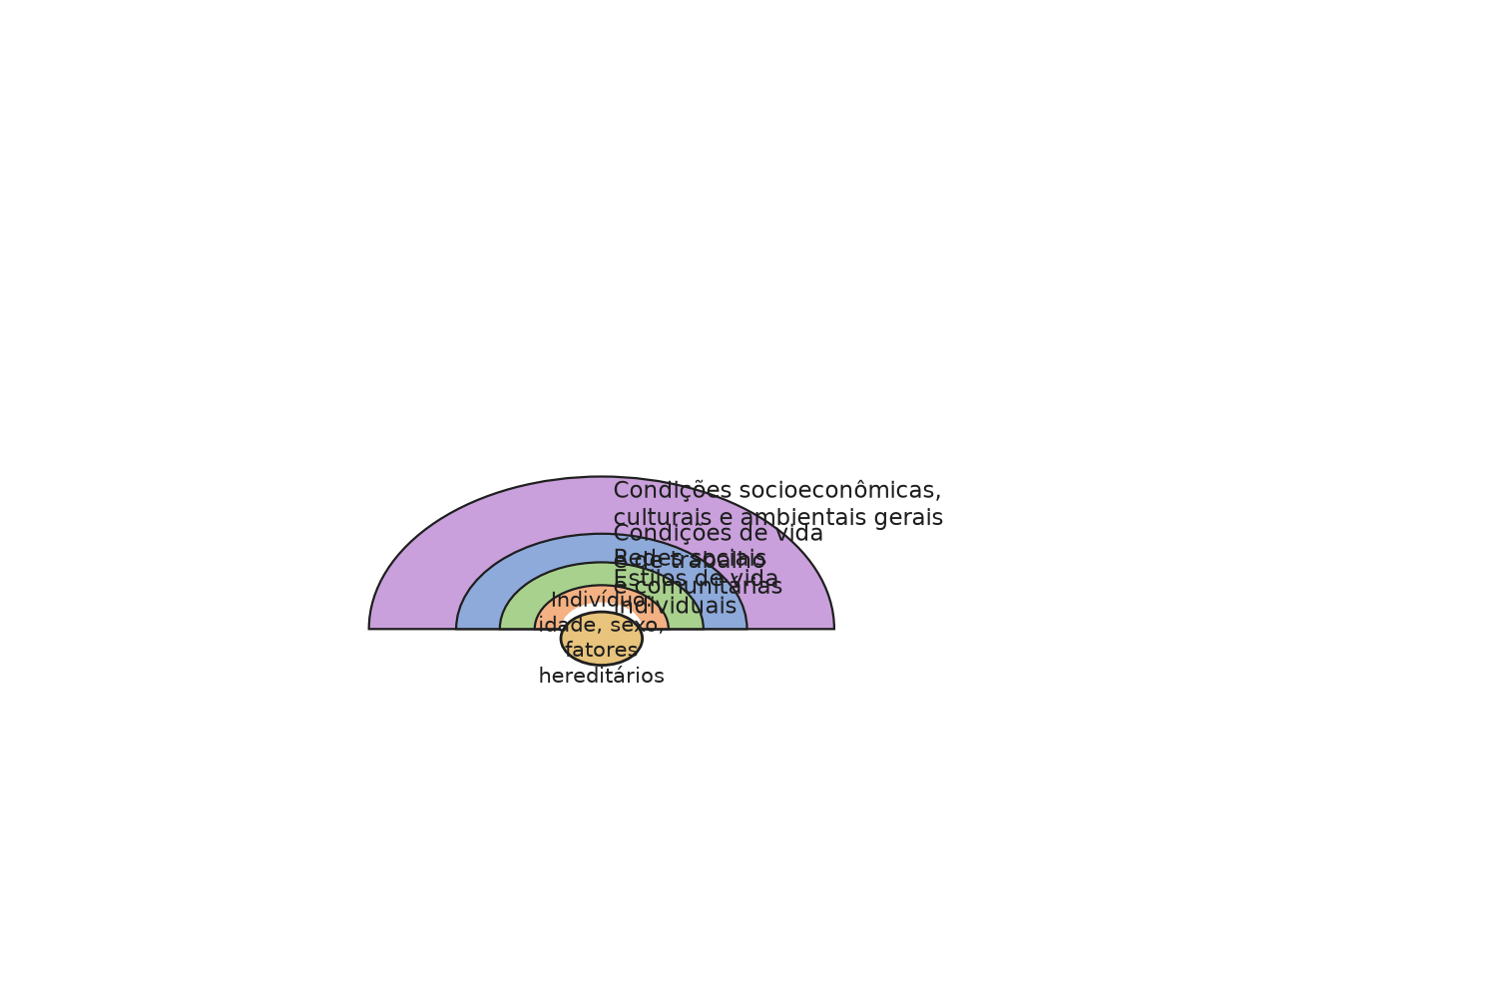
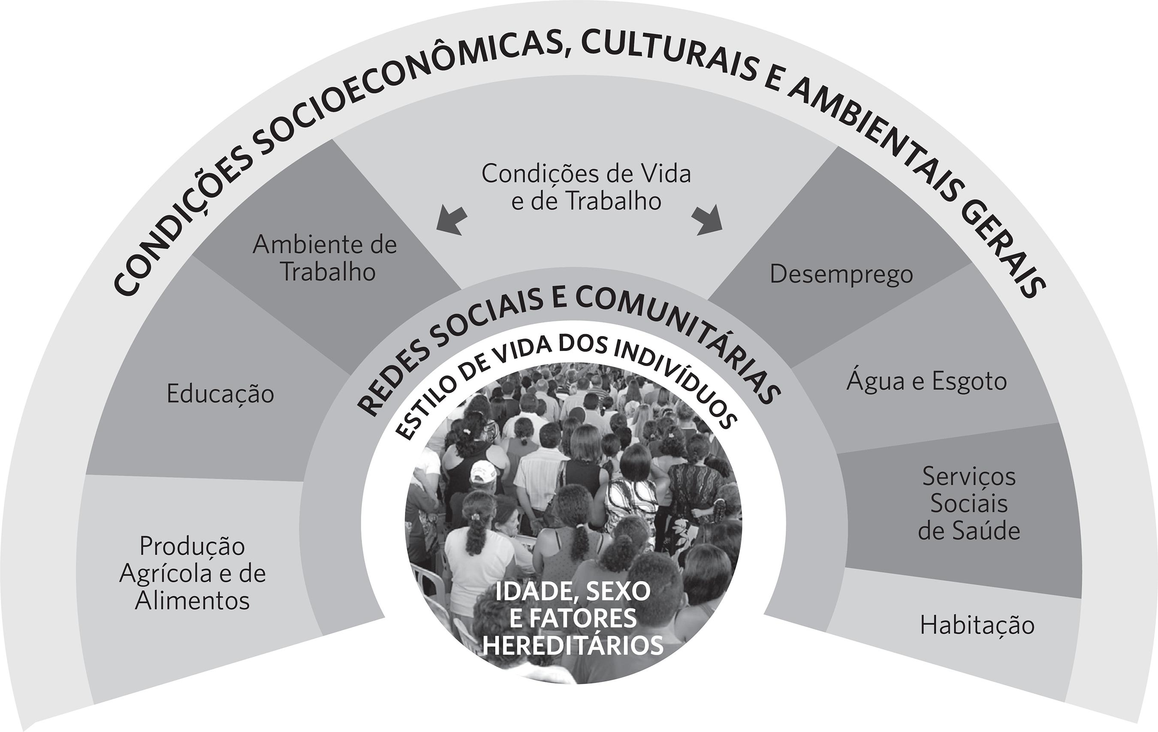
Fundamentação Teórica
Figura 1 – Modelo de determinantes sociais da saúde em camadas
Fonte: Adaptado de Dahlgren e Whitehead, Comissão Nacional sobre os Determinantes Sociais da Saúde (2008).
Notes:
Objetivo: apresentar os DSS. Tempo ~0:50. As seis dimensões do questionário (educação, trabalho e renda, saneamento, acesso à saúde, habitação, alimentação) derivam deste modelo em camadas. Transição: 'a partir disso, estruturamos a solução'.

Slide 8
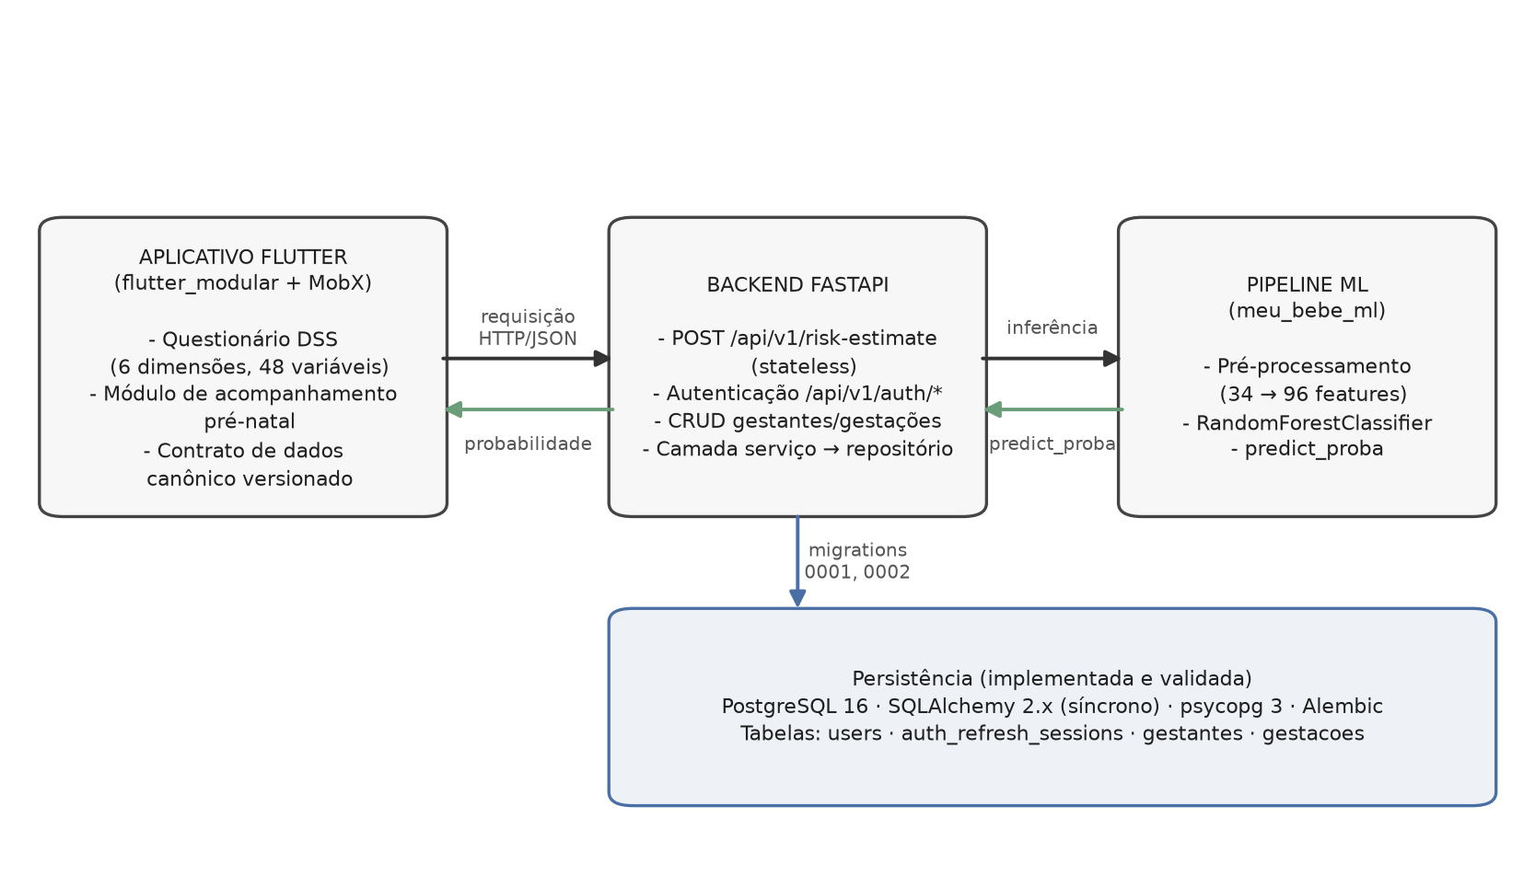
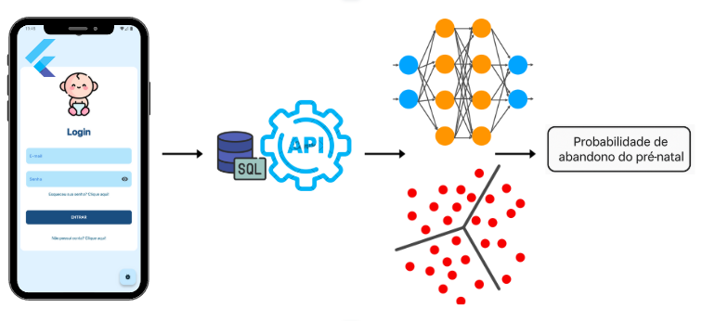
Solução Desenvolvida
Figura 6 – Arquitetura geral da solução
Fonte: Autoria própria (2026).
Notes:
Objetivo: visão geral da solução (app + API + ML). Tempo ~0:50. Três partes: aplicativo móvel, servidor/API e pacote de aprendizado de máquina. Transição: 'a porta de entrada é o questionário dos DSS'.

Slide 9
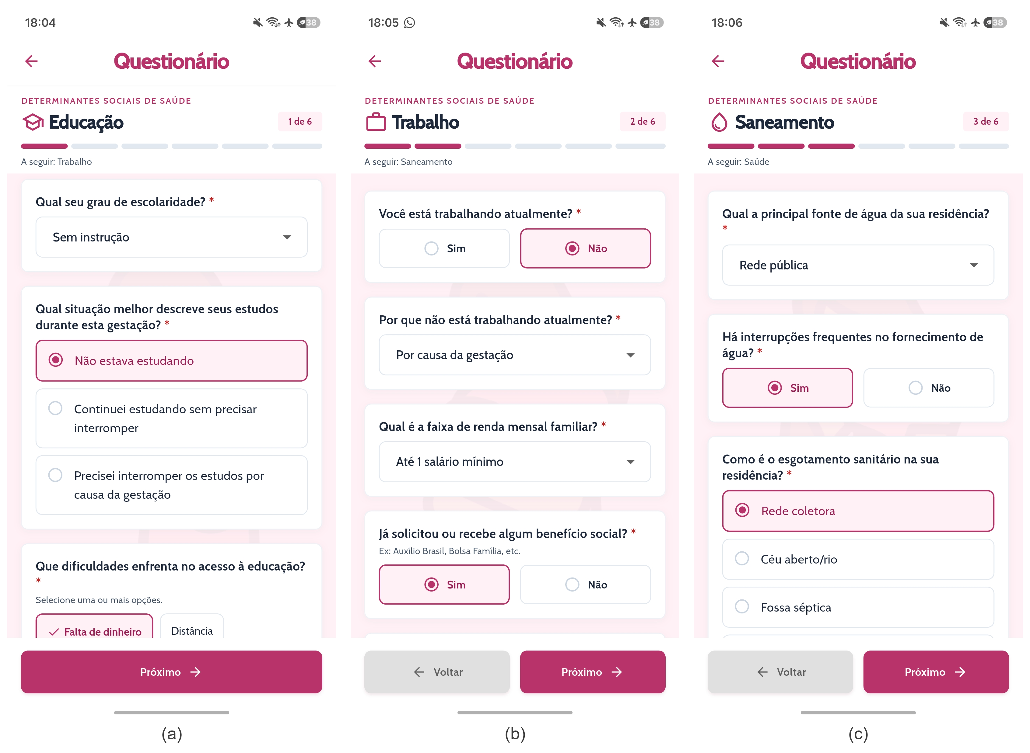
Solução Desenvolvida
Figura 7 – Questionário dos DSS: educação, trabalho e renda e saneamento
Fonte: Autoria própria (2026).
Notes:
Objetivo: mostrar o questionário. Tempo ~0:45. Formulário estruturado, sem texto livre; 48 variáveis em seis dimensões. Transição: 'essas respostas alimentam o IV-DSS'.

Slide 10
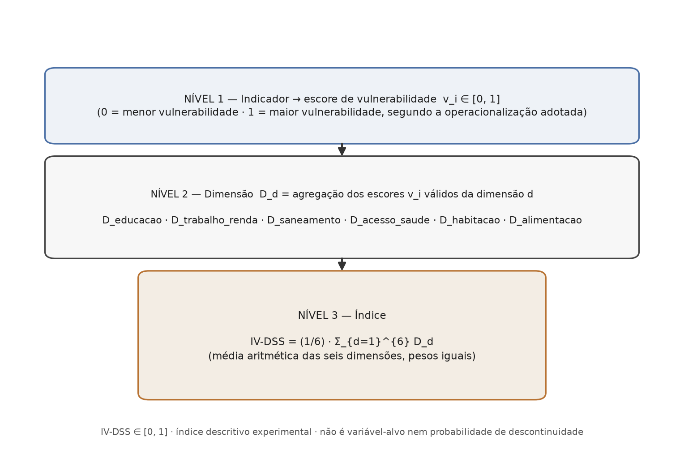
Fundamentação Teórica
Figura 3 – Estrutura em três níveis de agregação do IV-DSS
Fonte: Autoria própria (2026).
Notes:
Objetivo: explicar o IV-DSS. Tempo ~1:10. Índice descritivo experimental (0–1); média de seis dimensões com pesos iguais. Caracteriza a vulnerabilidade social; NÃO é a estimativa do modelo nem diagnóstico. Transição: 'o experimento usa dados sintéticos'.

Slide 11
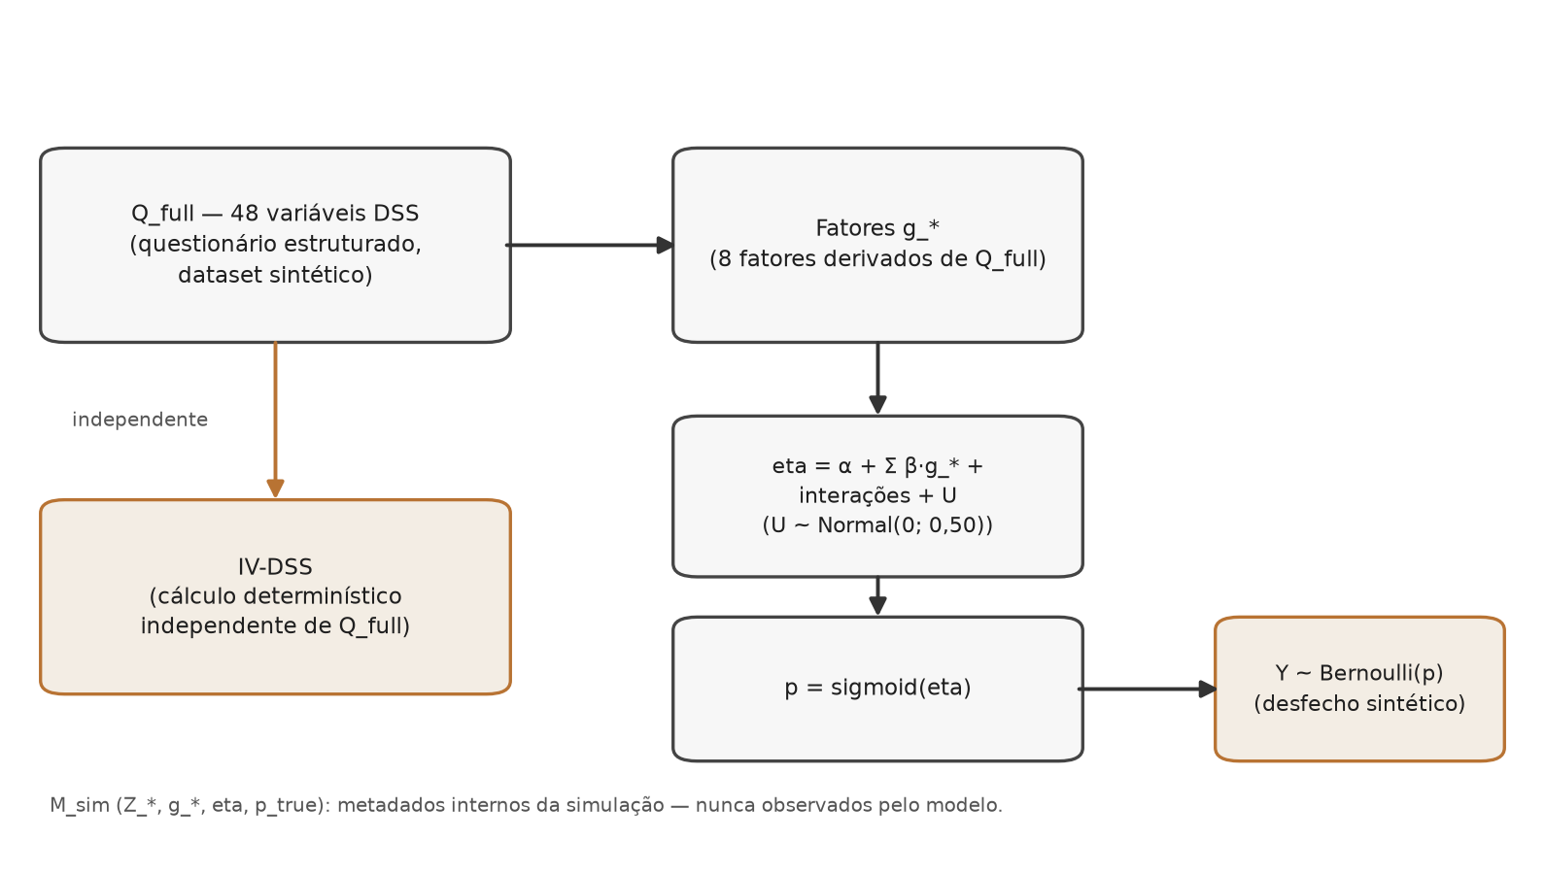
Metodologia
Figura 4 – Modelo gerador de dados sintéticos
Fonte: Autoria própria (2026).
Notes:
Objetivo: justificar os dados sintéticos. Tempo ~1:10. 5.000 registros, gerados de forma reproduzível (semente fixa), ~25% de desfecho positivo. Gerador probabilístico com dependências controladas. Nenhum dado pessoal real. Transição: 'sobre esses dados, treinamos os modelos'.

Slide 12
Metodologia
Random Forest: modelo supervisionado
Conjunto de árvores de decisão que estima a propensão
Comparado com regressão logística e XGBoost
Selecionado pela maior PR-AUC média na validação cruzada
Notes:
Objetivo: apresentar o RF. Tempo ~0:50. É o modelo que estima a propensão (probabilidade). Transição: 'em paralelo, aplicamos uma análise exploratória com SOM'.

Slide 13
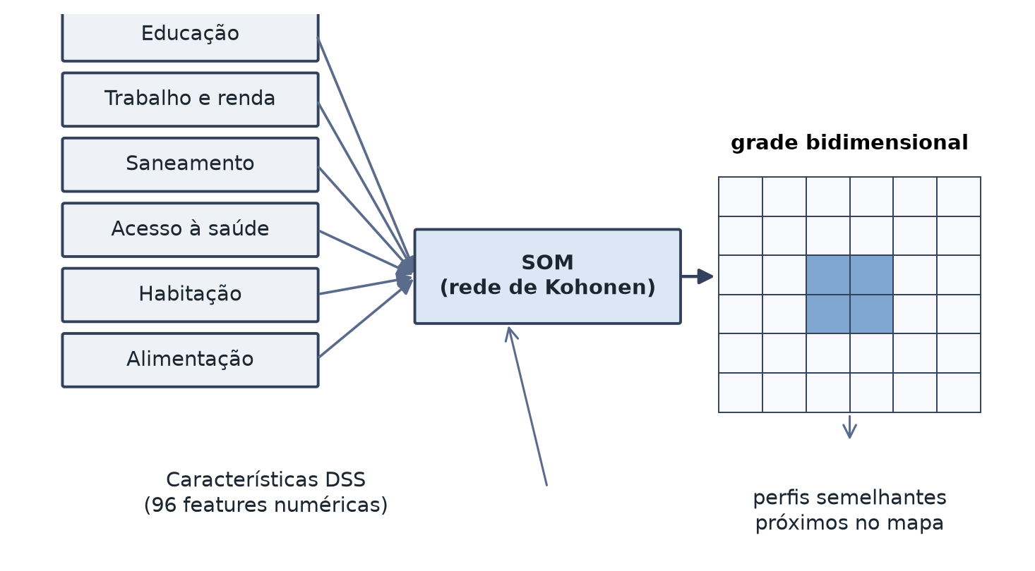
Metodologia
Figura 2 – Conceito didático de um Self-Organizing Map
Fonte: Autoria própria (2026).
Notes:
Objetivo: explicar o SOM. Tempo ~0:50. Mapa auto-organizável agrupa registros com perfis de DSS semelhantes. Análise exploratória, complementar ao modelo supervisionado; não alimenta o RF. Transição: 'o fluxo experimental integra essas etapas'.

Slide 14
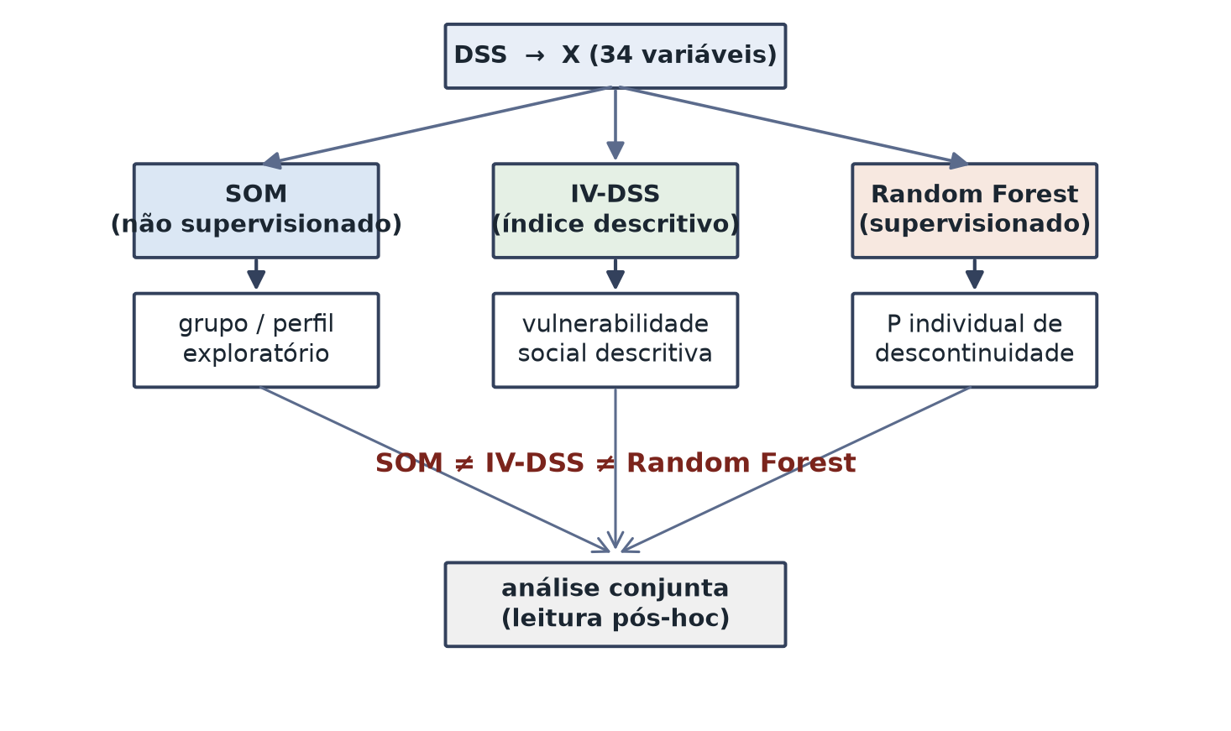
Metodologia
Figura 5 – Fluxo integrado do experimento
Fonte: Autoria própria (2026).
Notes:
Objetivo: mostrar o fluxo experimental. Tempo ~0:40. 80% treino / 20% teste estratificado; validação cruzada 5-fold com dobras congeladas; pré-processamento aprendido só no treino (sem vazamento); teste usado uma única vez. Transição: 'os resultados do RF vêm a seguir'.

Slide 15
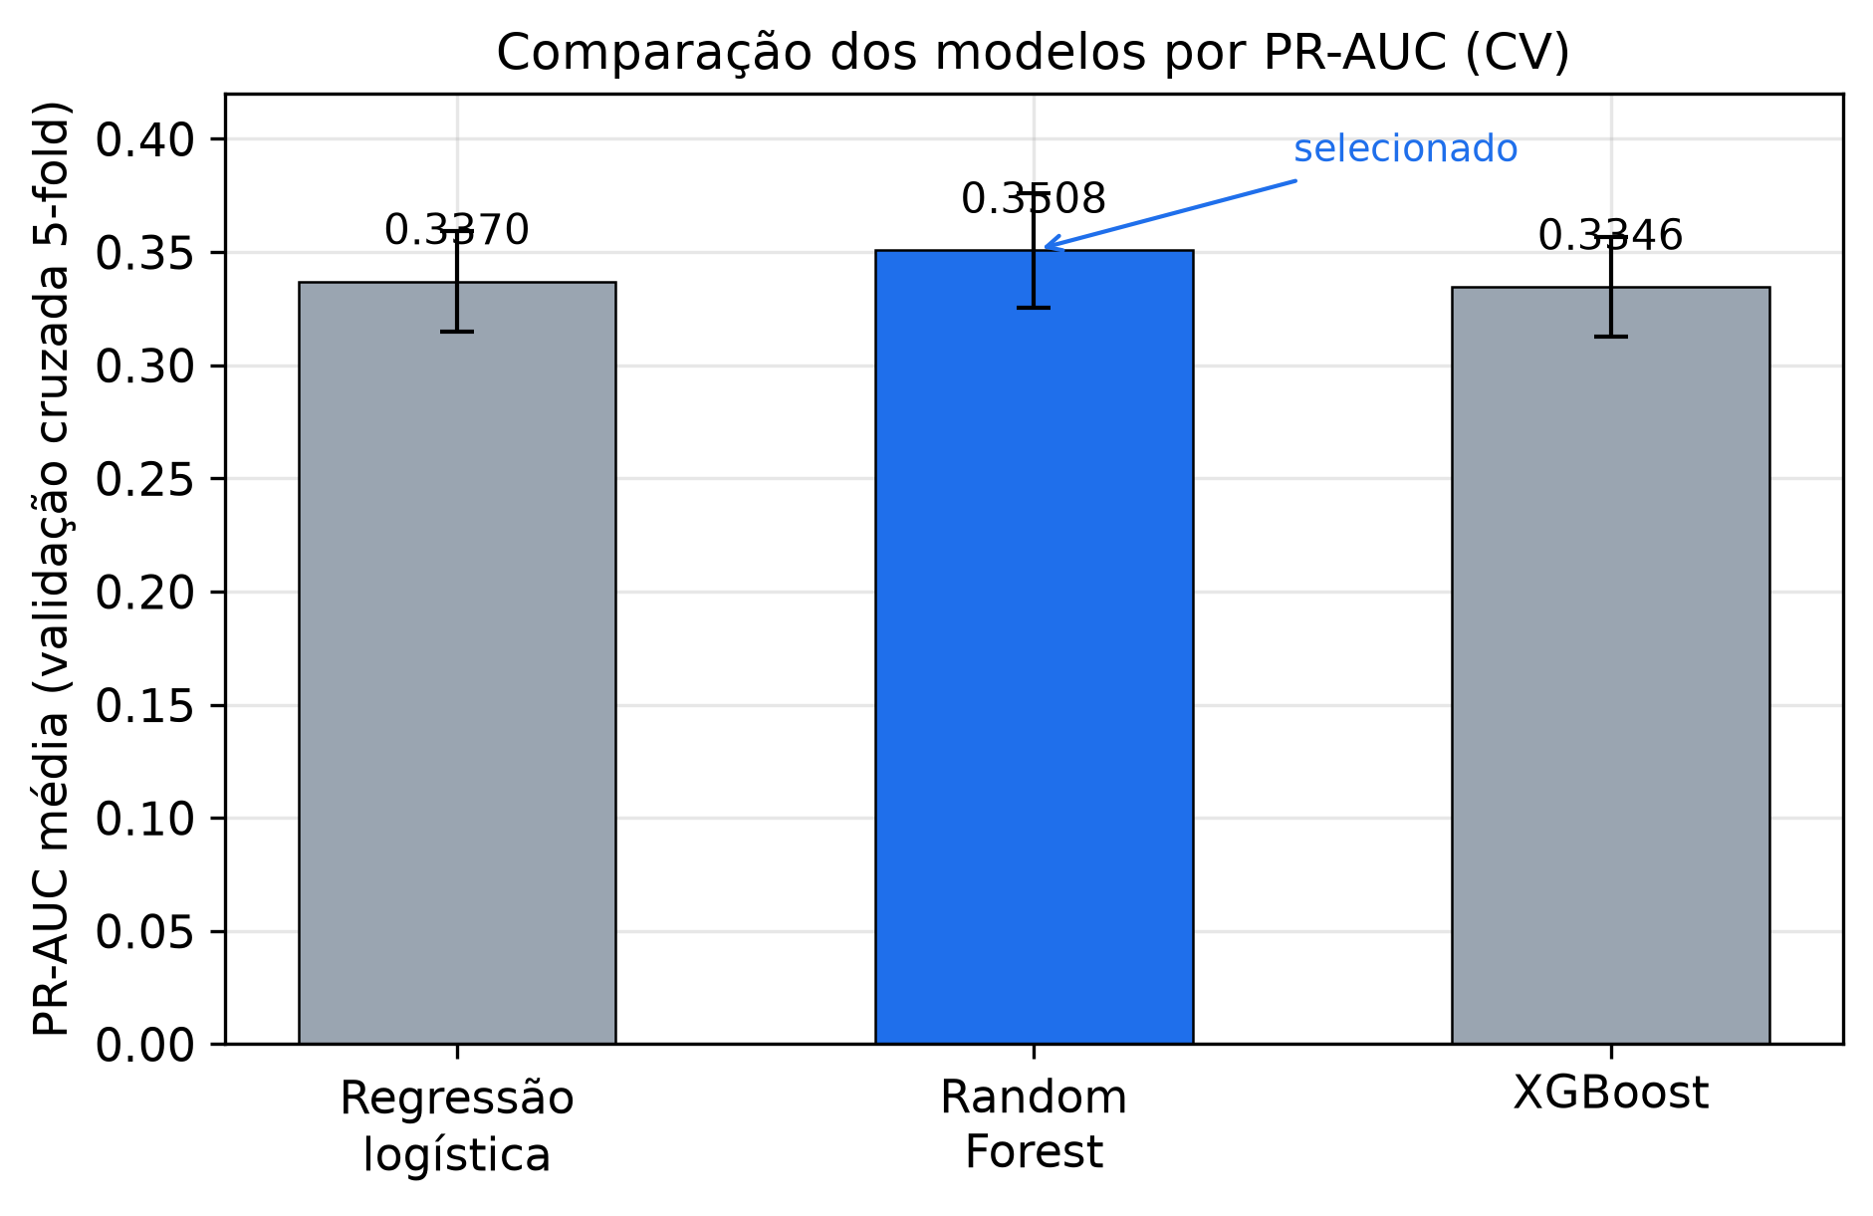
Resultados
Figura 18 – Comparação dos modelos por PR-AUC
Fonte: Autoria própria (2026).
Notes:
Objetivo: resultado da seleção de modelo. Tempo ~0:50. PR-AUC médio (validação cruzada): regressão logística 0,3370; XGBoost 0,3346; Random Forest 0,3508 — o maior, por isso foi selecionado. Transição: 'avaliando no conjunto de teste separado'.

Slide 16
Resultados
Desempenho no conjunto de teste separado
ROC-AUC ≈ 0,62 · PR-AUC ≈ 0,34 · Brier ≈ 0,18
No limiar de referência 0,5, recall zero para a classe positiva
O aplicativo devolve apenas a probabilidade, não classe nem 'risco'
Notes:
Objetivo: resultado honesto do hold-out. Tempo ~1:10. Enfatizar que o desempenho é limitado e que o app não rotula 'risco'. Transição: 'o SOM traz uma leitura complementar'.

Slide 17
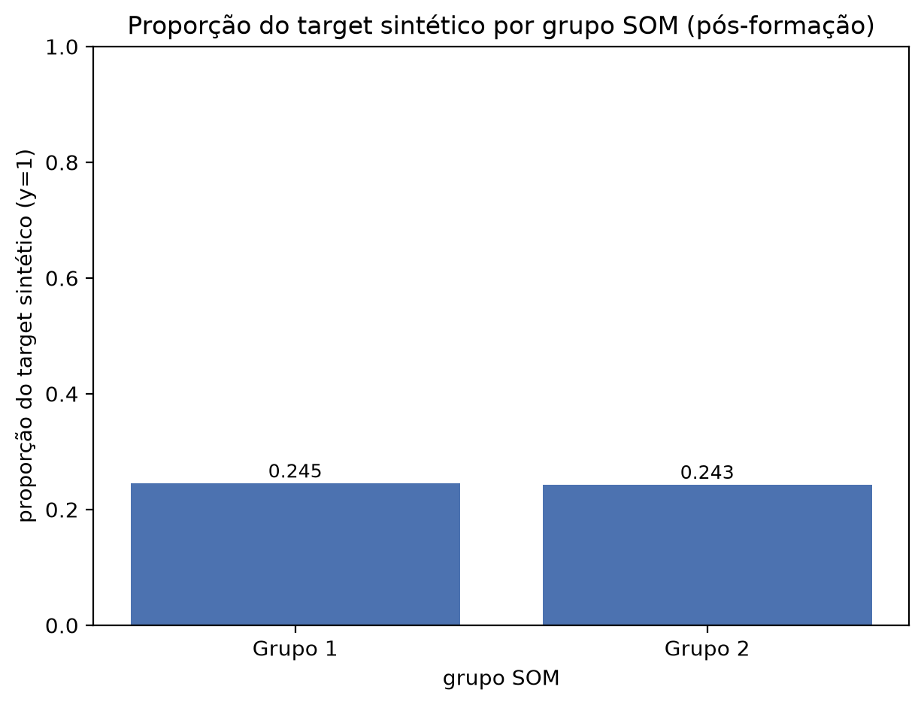
Resultados
Figura 28 – Proporção da variável-alvo sintética positiva por grupo SOM
Fonte: Autoria própria (2026).
Notes:
Objetivo: resultado do SOM. Tempo ~0:50. Dois grupos com perfis sociais distintos (trabalho/renda, educação, acesso), mas proporção de desfecho semelhante. O agrupamento descreve perfil social; não prevê o desfecho. Transição: 'essas análises estão integradas ao aplicativo'.

Slide 18
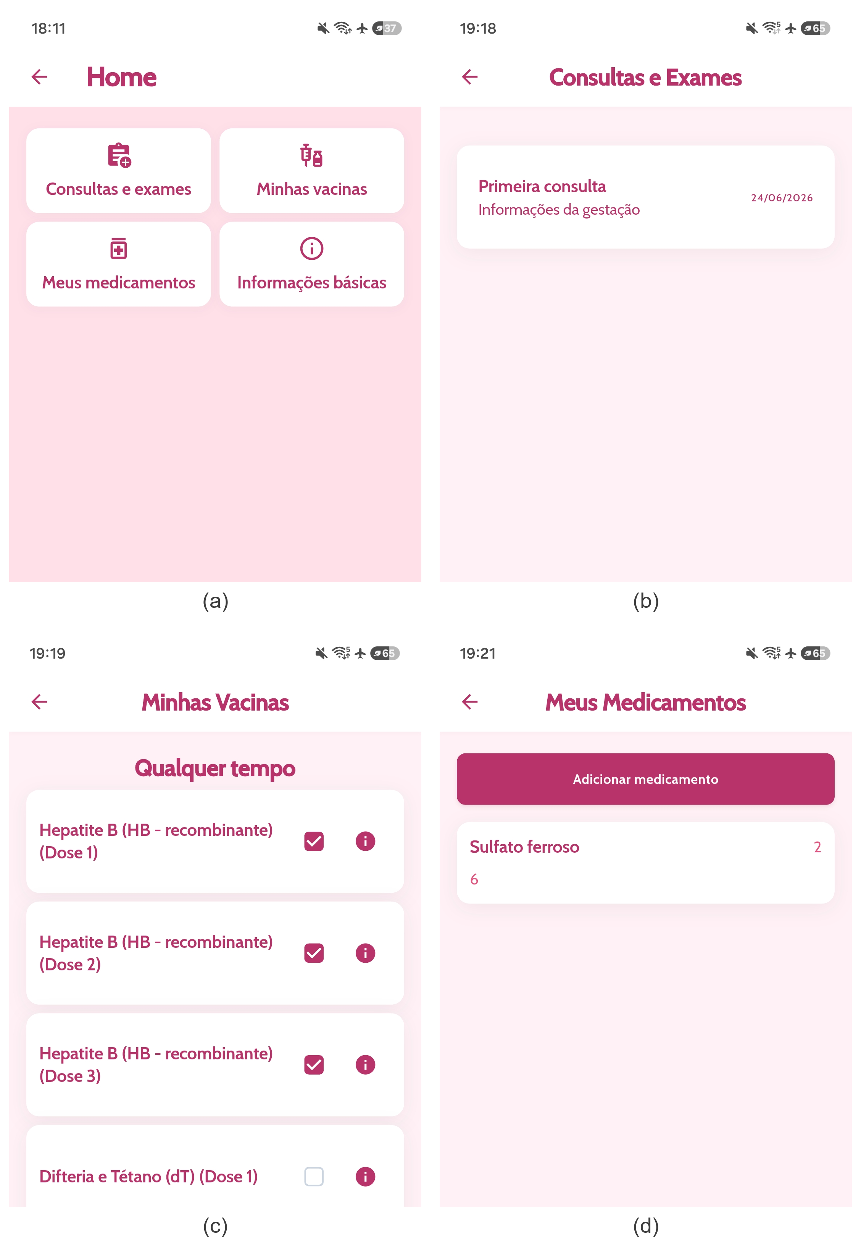
Solução Desenvolvida
Figura 9 – Funcionalidades do acompanhamento pré-natal
Fonte: Autoria própria (2026).
Notes:
Objetivo: mostrar o acompanhamento. Tempo ~0:50. Além do questionário, o app apoia o acompanhamento: gestação, consultas, exames, vacinas, medicamentos, plano de parto e histórico de avaliações. Transição: 'como essas partes conversam entre si'.

Slide 19
Solução Desenvolvida
Fluxo de ponta a ponta
Aplicativo envia o questionário à API; a API aciona o modelo
Modelo devolve a probabilidade; o app apresenta o resultado
Acompanhamento persistido no servidor, com autenticação e propriedade por usuária
Notes:
Objetivo: mostrar a integração. Tempo ~0:50. Sem detalhes de implementação (endpoints/nomes internos). Transição: 'vamos ver isso funcionando'.

Slide 20
Demonstração
Conta fictícia → acompanhamento da gestação
Questionário DSS (seis dimensões) → estimativa experimental
Aviso de não-diagnóstico em linguagem simples
Consultas, exames, vacinas, medicamentos, plano de parto e histórico
Notes:
INÍCIO DA DEMONSTRAÇÃO (~5:00). Dados 100% fictícios. Seguir o Plano_Demonstracao_App.docx. Ao final, destacar o diferencial da integração. FIM DA DEMONSTRAÇÃO.

Slide 21
Considerações Finais
Dados sintéticos: sem validade externa ou clínica
Estimativa estatística, não diagnóstico
Desempenho discriminativo limitado (recall zero no limiar 0,5)
Associação estatística não é causalidade
Uso real futuro exigiria consentimento e LGPD
Notes:
Objetivo: ser transparente sobre limites. Tempo ~1:10. Evitar qualquer exagero científico. Transição: 'a contribuição do trabalho é metodológica e de integração'.

Slide 22
Considerações Finais
Pipeline experimental reproduzível e documentado
Integração de engenharia: questionário + modelo + acompanhamento em um app
Trabalhos futuros: validação com dados reais
Operacionalização longitudinal do desfecho, sob requisitos éticos e de consentimento
Notes:
Objetivo: contribuições e futuro. Tempo ~0:50. Transição: 'concluindo'.

Slide 23
Considerações Finais
Base metodológica e tecnológica experimental consolidada
Valor na consolidação do pipeline e na integração de software
Resultados experimentais — não validam o modelo clinicamente
O problema não foi resolvido; a base foi criada
Notes:
Objetivo: concluir. Tempo ~0:30. Fechar com humildade científica e abrir para perguntas. Transição: 'fico à disposição para as perguntas da banca'.

Slide 24


ANTÔNIO HÁRLITON MARTINS DE SOUZA
2022000628@ifam.edu.br
www.ifam.edu.br
Notes:
Encerramento — agradecer a banca e abrir para perguntas. Tempo ~0:10.

Slide 25
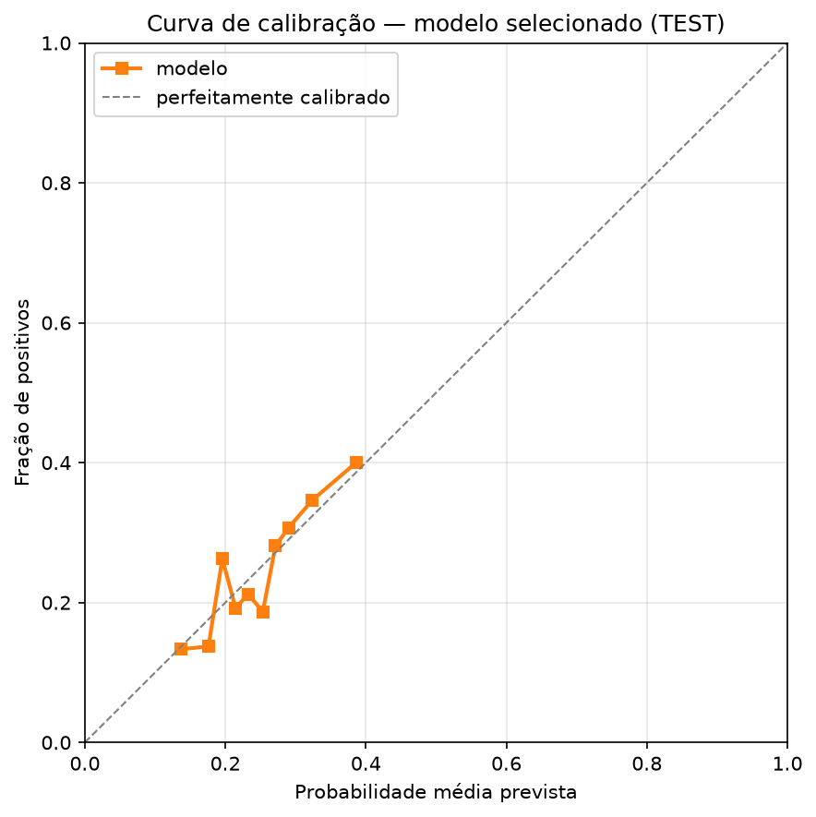
Anexo
Curva de calibração do modelo selecionado
Fonte: Autoria própria (2026).
Notes:
Apoio A1 – métricas detalhadas: Brier ≈ 0,179 (baseline ≈ 0,185); desvio entre dobras (Brier ≈ 0,002; ROC ≈ 0,017; PR ≈ 0,025); sensibilidade 34×36 variáveis sem mudança material.

Slide 26
Anexo
IV-DSS — índice descritivo (0–1) da vulnerabilidade social
Random Forest — modelo supervisionado que estima a propensão
SOM — análise exploratória que agrupa perfis sociais
Papéis distintos e complementares; apenas o RF gera a estimativa
Notes:
Apoio A2 – comparação conceitual entre IV-DSS, Random Forest e SOM.

Slide 27
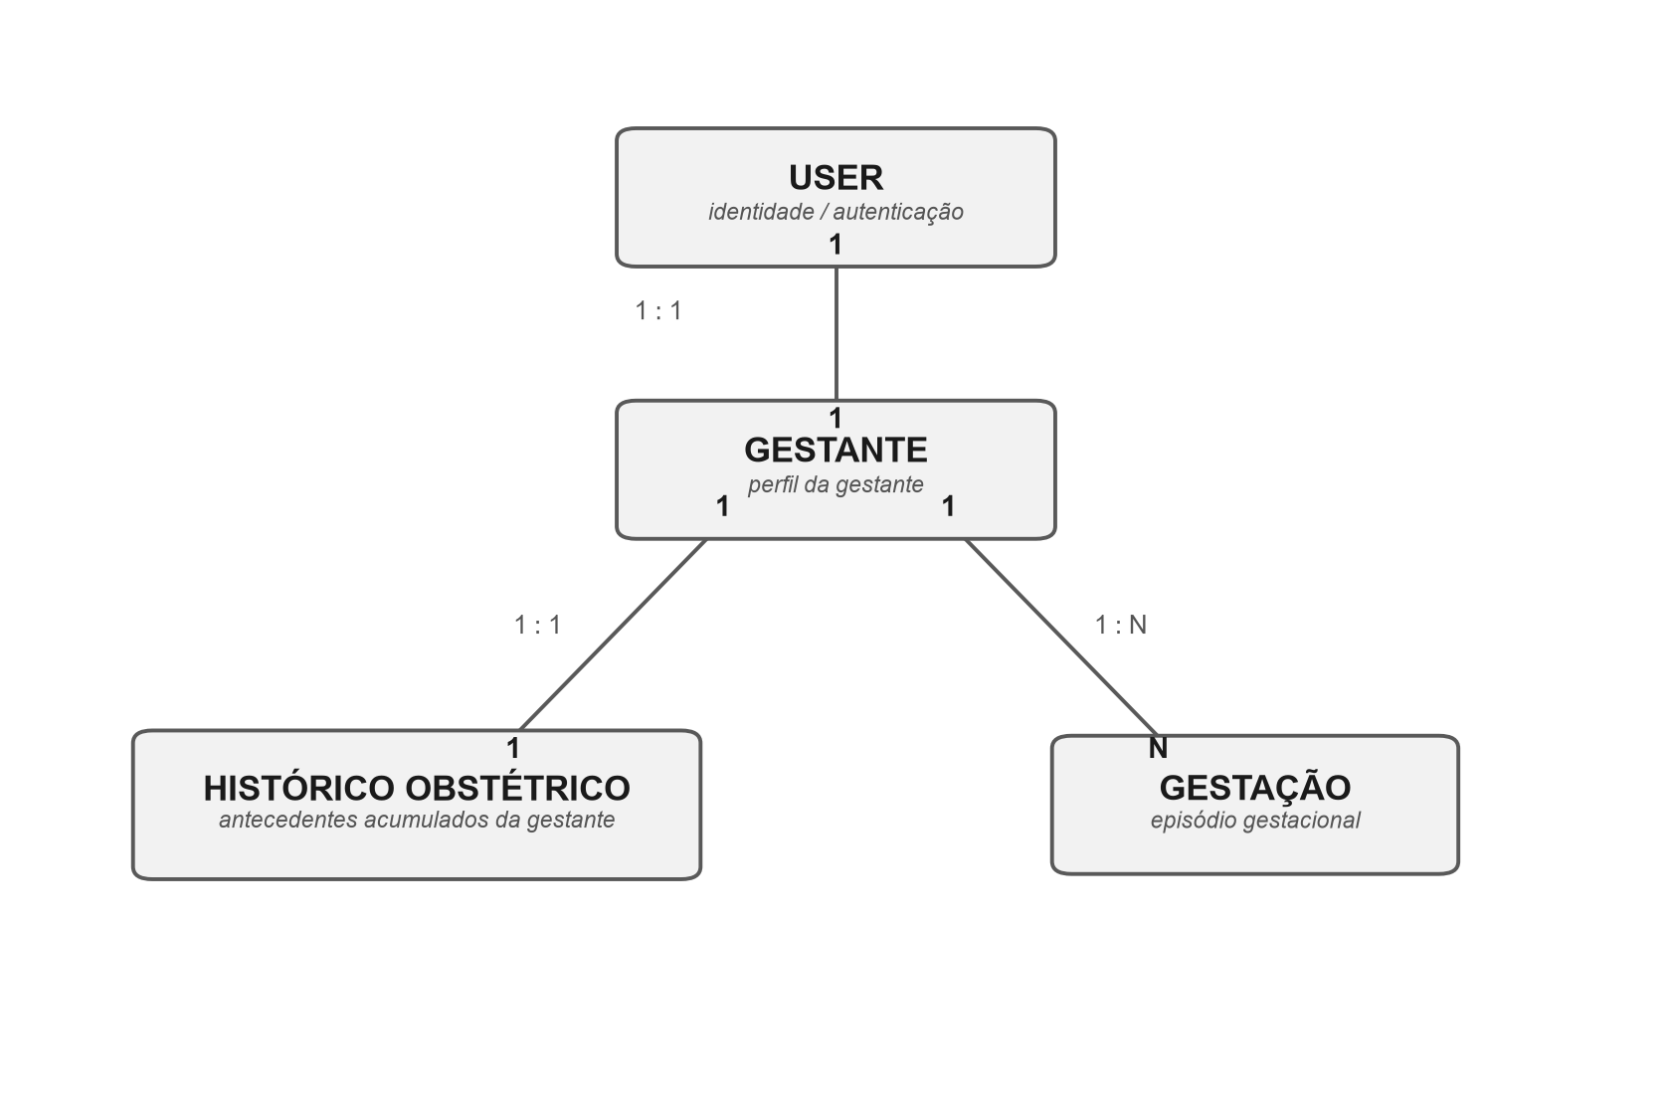
Anexo
Figura 17 – Modelo de domínio do acompanhamento pré-natal
Fonte: Autoria própria (2026).
Notes:
Apoio A3 – arquitetura/persistência: PostgreSQL, sete migrações versionadas; domínio completo (gestante, gestação, histórico obstétrico, consultas, exames, medicamentos, vacinas, plano de parto, avaliações DSS).

Slide 28
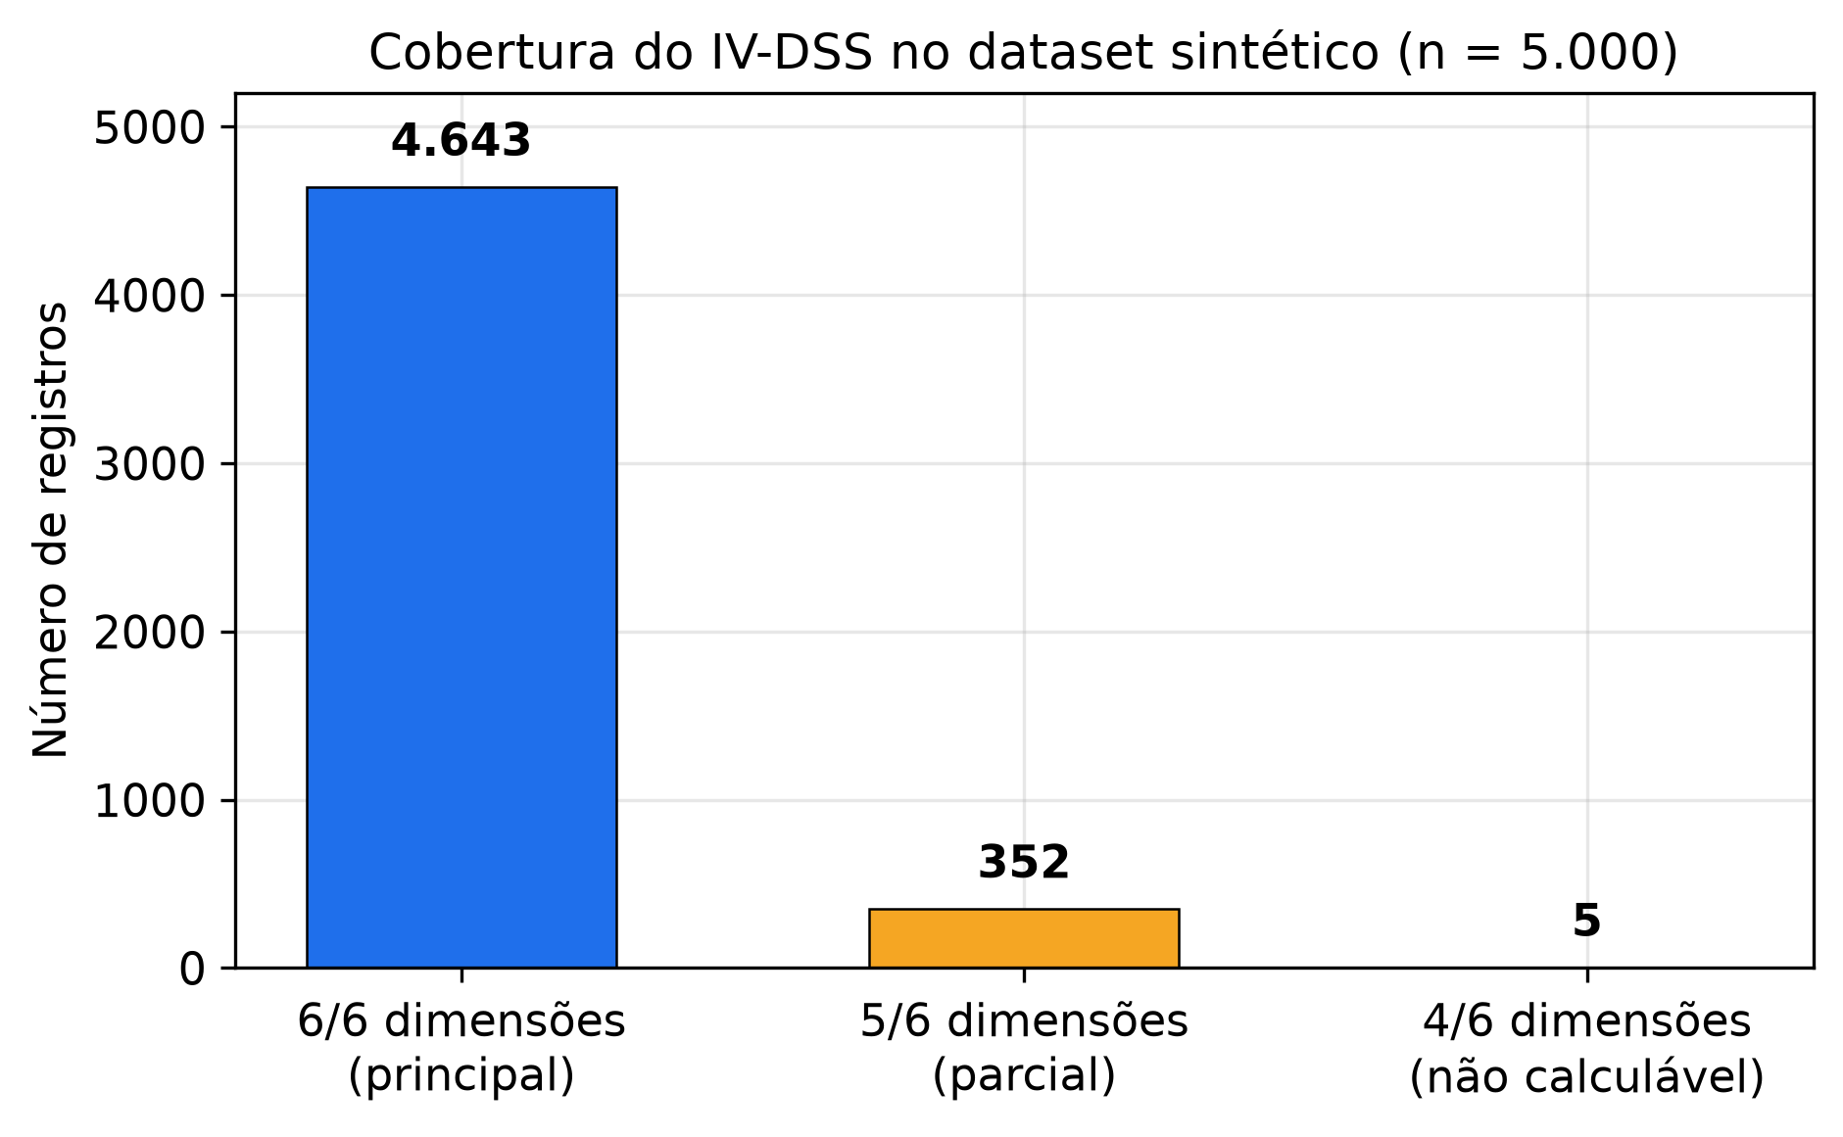
Anexo
Figura 21 – Cobertura do IV-DSS no conjunto de dados sintético
Fonte: Autoria própria (2026).
Notes:
Apoio A4 – dados sintéticos: cobertura do IV-DSS; fatores latentes, relação sigmoide e amostragem Bernoulli com não-determinismo controlado.

Slide 29
Anexo
Operacionalizar o desfecho de forma longitudinal (dados reais)
Consentimento informado e conformidade com a LGPD
Submissão a comitê de ética em pesquisa
Validação externa do modelo e do IV-DSS
Notes:
Apoio A5 – caminho para validação com dados reais e requisitos éticos.

Slide 30
Anexo
Autenticação → cadastro → onboarding
Questionário DSS (6 dimensões) → envio → estimativa
Acompanhamento: consultas, exames, vacinas, medicamentos
Gestação, plano de parto, perfil e histórico de avaliações
Notes:
Apoio A6 – sequência completa das telas do aplicativo.

